Slide 1
CHÀO MỪNG CÁC EM
ĐẾN VỚI TIẾT HỌC HÔM NAY!

Slide 2
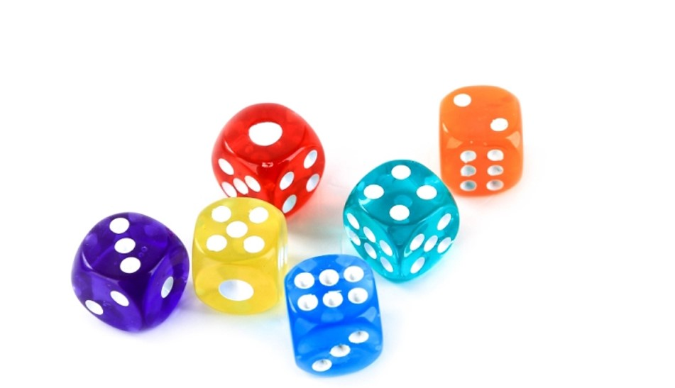
LUYỆN TẬP CHUNG
TRÒ CHƠI XÚC XẮC

Slide 3
1. Em đọc luật chơi sau và dự đoán xem trong hai người chơi, ai là người có khả năng thắng cuộc cao hơn?

Slide 4
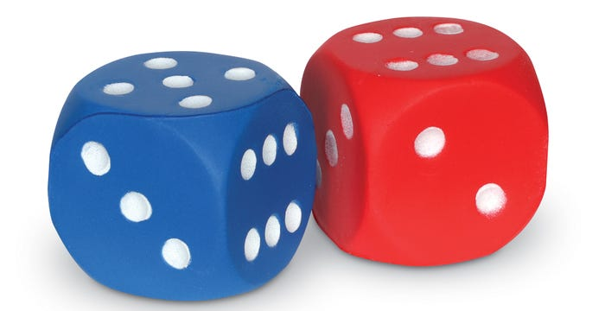
Chuẩn bị: Hai con xúc xắc xanh và đỏ
Cách chơi:
Hai người chơi bốc thăm hoặc oẳn tù tì để chọn người chơi trước và mang tên E (Even number), người chơi sau mang tên O (Odd number).

Slide 5
Hai người chơi lần lượt gieo hai con xúc xắc. Ở mỗi lần gieo, nếu tích số chấm xuất hiện trên hai con xúc xắc là số lẻ thì O được một điểm, là số chẵn thì E được 1 điểm.
Ai được 20 điểm trước là người thắng.

Slide 6
2. Chia lớp thành từng cặp hai người. Mỗi cặp chơi với một ván (tức là chơi đến lúc có người thắng) và ghi lại kết quả theo mẫu bảng 9.9.

Slide 7
Lần tung | Số chấm xuất hiện | Số điểm
 |  | E | O
1 | 1, 4 | 1 | 0
2 | 5, 3 | 1 | 1
... | ... | ... | ...
25 | 2, 1 | 20 | 5
Kết quả:

Slide 8
3. Tổng hợp lại kết quả của cả lớp theo mẫu bảng 9.10
Cặp chơi số | E thắng | O thắng
1 | x
2 |  | x
...

Slide 9
4. Từ dữ liệu bảng 9.10 hãy tính xác suất thực nghiệm E thắng, O thắng. Dựa vào kết quả tính được, khả năng E hay O thắng là cao hơn? Dự đoán ban đầu của em có chính xác không?

Slide 10
HƯỚNG DẪN VỀ NHÀ
Hoàn thành kết quả tính xác suất thực nghiệm
Chuẩn bị bài sau Bài ôn tập cuối chương IX

Slide 11
HẸN GẶP LẠI CÁC EM Ở TIẾT HỌC SAU!

